Slide 1

Routování a Navigace v Aplikaci
Zajistil jsem plynulý přechod mezi jednotlivými částmi aplikace a vylepšili uživatelský zážitek pomocí chytré navigace.
Propojení Seznamu a Detailu
Nyní můžete intuitivně kliknout na libovolný test v seznamu a aplikace vás přesměruje na jeho specifickou detailní stránku, identifikovanou unikátním ID.
Inteligentní Sidebar
Ikony v postranním panelu se dynamicky rozsvěcují podle aktuální pozice uživatele v aplikaci. Navigační prvky jako Kalendář a Předměty nově aktivně přepínají mezi jednotlivými pohledy.
Flexibilní Rozložení
Postranní panel a horní navigační lišta se automaticky skryjí na přihlašovací stránce, čímž zajišťují čisté a nerušené rozhraní pro autentizaci.

Slide 2
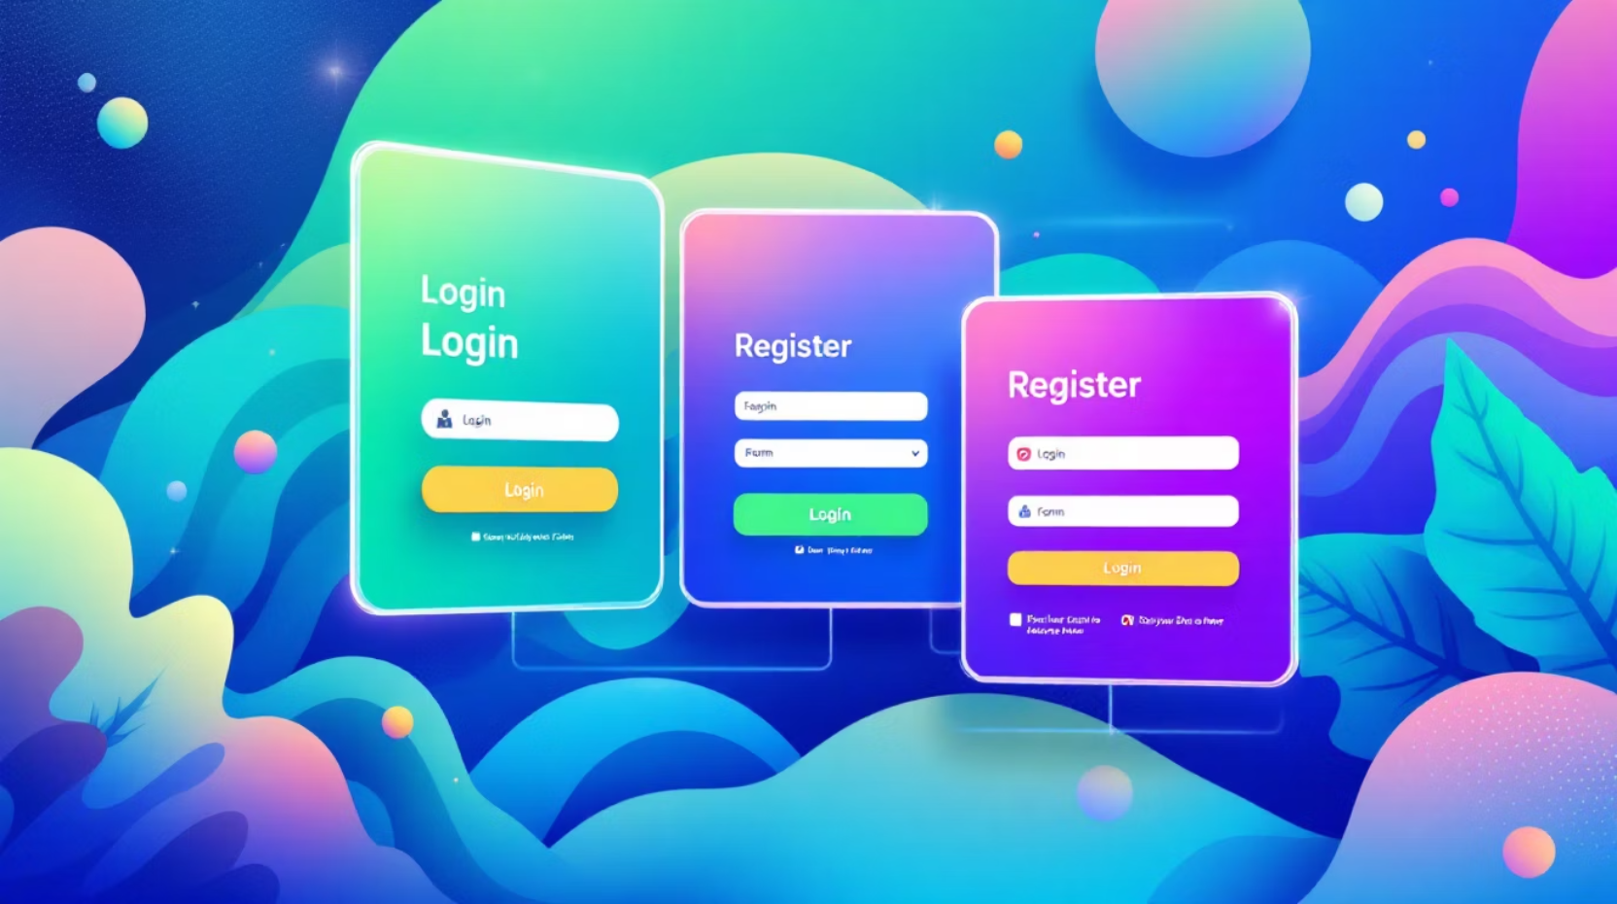
Přihlašovací a Registrační Formulář
Vyvinuli jsme robustní a uživatelsky přívětivé řešení pro autentizaci, které integruje přihlášení a registraci do jednoho elegantního komponentu.
Unifikovaný Komponent
Naše nové řešení spojuje funkcionalitu přihlášení a registrace do jednoho pokročilého komponentu, který umožňuje plynulé přepínání mezi oběma režimy.
Rozšířená Data pro Backend
Pro bezproblémovou registraci a správnou komunikaci s backendem jsme přidali povinná pole pro jméno a Role_ID. Tím je zajištěno, že backend obdrží všechny potřebné informace.
Pokročilé Zpracování Chyb
V případě chybně zadaného hesla nebo jiných problémů s autentizací, aplikace nyní zobrazí jasné chybové hlášení v červeném boxu, namísto selhání celé operace.

Slide 3


Načítání Dat z API
Přešli jsme od statických dat k dynamickému načítání, abychom zajistili aktuálnost a relevanci obsahu.
Autentizace Pomocí Tokenů
Vizuální Indikace Načítání
Každý požadavek odeslaný na server nyní obsahuje unikátní JWT token v hlavičce. Tím je zaručena bezpečná identifikace uživatele a personalizace dat.
Během stahování dat se na obrazovce zobrazuje animace načítání (loading spinner). To uživateli vizuálně signalizuje, že probíhá proces a aplikace reaguje, což zlepšuje celkový dojem z používání.

Slide 4

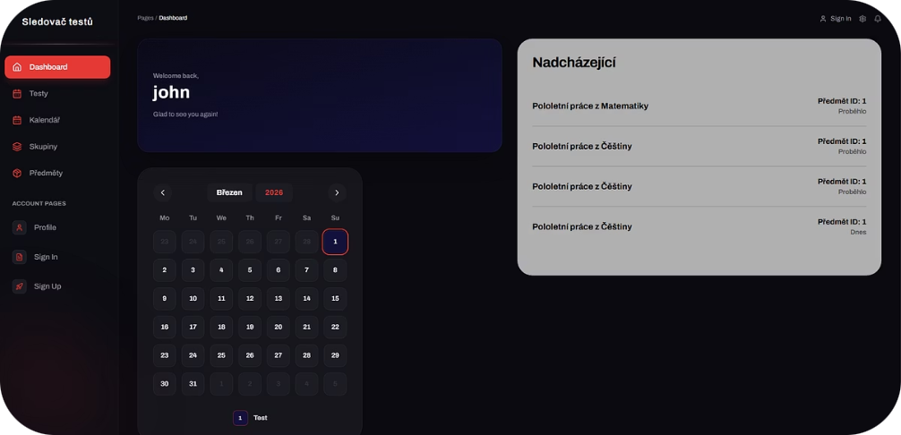
Dashboard: Váš Domovský Displej
Váš nový dashboard nabízí personalizované prostředí s přehledem nadcházejících událostí, vše v souladu s originálním designem.
Personalizované Uvítání
Zachovaný Vizuální Styl
Dashboard vás nyní vítá osobním pozdravem, který zahrnuje vaše jméno, dynamicky získané z databáze. Pocit exkluzivity a individualizace pro každého uživatele.
Při implementaci dashboardu jsme věnovali maximální pozornost zachování vašeho původního designu, včetně specifických gradientů a zaoblených rohů, pro konzistentní a estetický vzhled.
Přehled "Nadcházejících" Událostí
Šedý postranní panel byl implementován pro zobrazení nadcházejících testů. Inteligentně vypočítává a zobrazuje, „za kolik dní“ se daný test uskuteční, což pomáhá s plánováním.

Slide 5

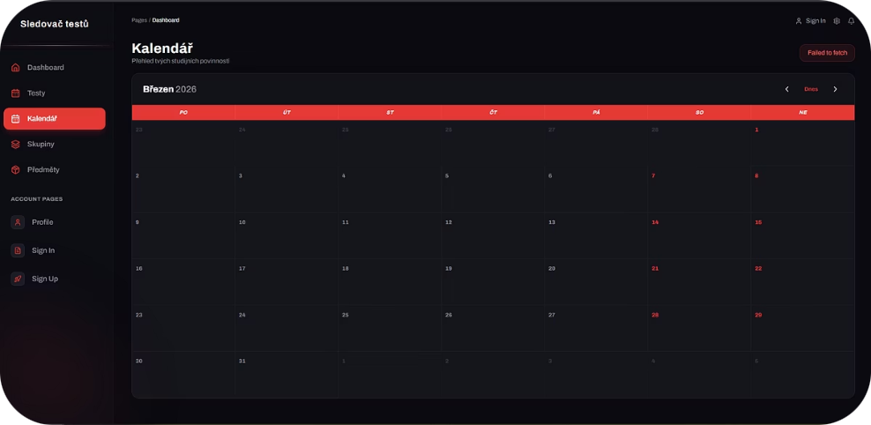



Inteligentní Logika Kalendáře
Kalendář se stal plně funkčním a interaktivním nástrojem, který zjednodušuje správu vašich testů.
Přesné Počítání Měsíců
Interaktivní Navigace
Vizuální Propojení s Testy
Kalendář již není jen statická tabulka. Nyní inteligentně rozpoznává počet dní v každém měsíci a správně určuje začátek týdne, což zajišťuje přesné zobrazení.
Můžete plynule listovat mezi měsíci dopředu i dozadu. Kalendář se automaticky přepočítá a zobrazí správné datumy, což umožňuje snadnou orientaci v čase.
Políčka v kalendáři se automaticky zabarví v ty dny, kdy máte v databázi naplánovaný test. To poskytuje rychlý vizuální přehled o vašich nadcházejících událostech.

Slide 6
TypeScript a Čistota Kódu
Zlepšili jsme robustnost a udržovatelnost kódu prostřednictvím TypeScriptu a optimalizace struktury projektu.
1
2
3
Eliminace 'any' Typů
Standardizace Importů
Integrace Lucide-react Ikon
Kód byl důkladně vyčištěn od nekonkrétních 'any' typů. Nyní používáme striktní interfaces pro data z backendu, což zvyšuje bezpečnost a přehlednost kódu.
Cesty k souborům (např. mezi views a components) byly sjednoceny a organizovány pro lepší strukturu projektu a jednodušší navigaci v kódu.
Všechny ikony (jako jsou knížky, hodiny, uživatelé) byly správně integrovány do rozložení pomocí knihovny Lucide-react, což zajišťuje jejich konzistentní a estetické zobrazení.

